Slide 1

WPF
WPF、Xaml、控件
Leah

Slide 2
Character 字符串：
WPF是 什么？：
WPF（Windows Presentation Foundation）
是微软推出的基于Windows 的用户界面框架，
属于.NET Framework 3.0的一部分。
它提供了统一的编程模型、语言和框架，
真正做到了分离界面设计人员与开发人员的工作；
它提供了全新的多媒体交互用户图形界面。
以前的代号为“Avalon”
Windows Presentation Foundation 翻译为 “Windows呈现基础”
Presentation 展示 Foundation 基础、基地

Slide 3
Character 字符串：
WPF的特性：
Windows XP、Windows Server 2003 和以后所有的 Windows操作系统版本
微软新一代图形系统
运行在.NET Framework 3.0及以上版本
基于DirectX 9/10技术，支持GPU硬件加速，在不支持硬件加速时也可以使用软件绘制
图形向量渲染引擎
集成了矢量图形，丰富的流动文字支持(flow text support)，3D视觉效果和强大无比的控件模型框架。
业务逻辑和用户界面（UI）彻底分开
任何一种.Net编程语言（C#，VB NET等开发语言）进行开发
XAML对界面的可视化控件描述、定制个性化主题、外观、行为
超强的用户体验
DirectX是一种应用程序接口，它可让以windows为平台的游戏或多媒体程序获得更高的执行效率，加强3d图形和声音效果，并提供设计人员一个共同的硬件驱动标准，

Slide 4
Character 字符串：
WPF驱动模式：
数据驱动
数据驱动UI，数据是核心，处于主动的，UI从属于数据并表达数据，是被动的。
WPF中 数据主动，UI被动； 数据第一，控件第二。

Slide 5
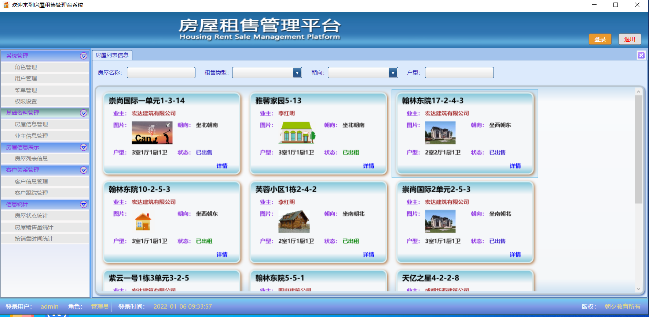
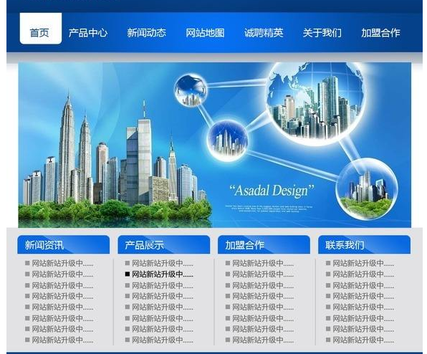
Character 字符串：
WPF应用：

Slide 6
Character 字符串：
XAML：
XAML语言：是微软公司为构建应用程序用户界面而创建的一种新的“可扩展应用程序标记语言”，提供了一种便于扩展和定位的语法来定义和程序逻辑分离的用户界面。
特点：
定义应用程序的界面元素
显示的声明WPF资源（样式、模板、动画等）
可扩展性（自定义UI控件）
集中关注于界面的设计和实现

Slide 7
Character 字符串：
WPF应用程序组成：
app.config 配置文件 ----连接字符串、配置信息
App.xaml 设置应用程序起始文件与系统级资源
App.xaml.cs app.xaml文件的后台类文件 ，继承自Application，封装整个WPF应用程序处理
MainWindow.xaml Window ----WPF应用程序界面与Xaml设计文件
MainWindow.xaml.cs ---xaml窗口文件的后台代码文件

Slide 8
Character 字符串：
XAML命名空间：
XAML和.NET其他语言一样，也是通过命名空间有效组织起XAML内部的相关元素类，这里的命名空间与.NET中的命名空间不是一一对应的，而是一对多，一眼望去，都是“网址”，这里的网址，是遵循XAML解析器标准的命名规则，而不是真正的网址.
xmlns="http://schemas.microsoft.com/winfx/2006/xaml/presentation"
--默认命名空间(所有WPF类，包括构建用户界面使用的控件)
xmlns:x="http://schemas.microsoft.com/winfx/2006/xaml"
--对应一些与XAML语法和编译相关的CLR名称空间
<Style x:key="buttonMouseOver" TargetType="{x:Type Button}">
xmlns和xmlns:x的区别在于 x作为别名，在应用时，以前缀形式出现，而xmlns作为默认命名空间，不使用前缀标识的元素，来自该命名空间（默认命名空间）。

Slide 9
Character 字符串：
XAML命名空间的语法：
1. xmlns[:可选映射前缀]="命名空间描述"
注意：没有加可选映射前缀的xmlns是WPF默认的命名空间，一个xaml文件只能有一个默认的命名空间
一个完整的xaml文件，必须具备 以上两个命名空间，因为不可能不用到WPF和XAML类库。
2、自定义类或程序集映射语法
xmlns[:必选映射前缀]="clr-namespace:[命名空间];assembly=[程序集名称]"

Slide 10
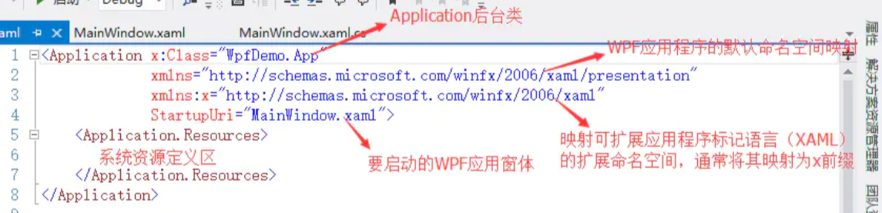
Character 字符串：
App.xaml：WPF的入口
StartupUri="MainWindow.xaml" 指定起始文件
<Application.Resources> 定义整个WPF应用程序的相关资源

Slide 11
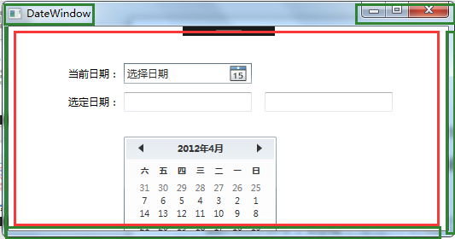
Character 字符串：
Window
Window：WPF 应用程序窗口
作用：托管使数据可视化并使用户能够与数据交互的内容。
WPF 应用程序使用Window类提供自己的窗口
窗口分为两个区域：非工作区和工作区。
非工作区：边框、标题栏、图标、“最小化”、“最大化”和“还原”按钮。“关闭”按钮、“系统”菜单
工作区：窗口非工作区内的区域，开发人员使用它来添加特定于应用程序的内容，例如菜单栏、工具栏和控件。

Slide 12
Character 字符串：
Window
在 WPF 中，窗口可用于：
显示窗口。
配置窗口的大小、位置和外观。
托管特定于应用程序的内容。
管理窗口的生存期。
在 WPF 中，可以使用代码或XAML标记实现控制窗口的外观和行为。
但一般情况下，外观-------------xaml标记实现
行为-------------代码实现

Slide 13
Character 字符串：
Window标记与代码协同工作
需要满足以下要求：
1.在标记中， Window元素必须包含x:Class属性。 生成应用程序后x:Class ，标记文件中存在会导致 Microsoft 生成引擎（MSBuild）创建一个partial派生自Window的类，并具有由x:Class属性指定的名称。 这要求为XAML架构（ xmlns:x="http://schemas.microsoft.com/winfx/2006/xaml" ）添加 XML 命名空间声明。 生成partial的类实现InitializeComponent方法，该方法用于注册事件并设置标记中实现的属性。
2.在代码隐藏中，类必须是由标记partial中的x:Class属性指定的同名类，并且必须派生自Window。 这允许在生成应用程序时将代码隐藏文件与partial为标记文件生成的类相关联
3.在代码隐藏中， Window该类必须实现调用InitializeComponent方法的构造函数。 InitializeComponent由标记文件的生成partial类实现，用于注册事件和设置在标记中定义的属性。

Slide 14
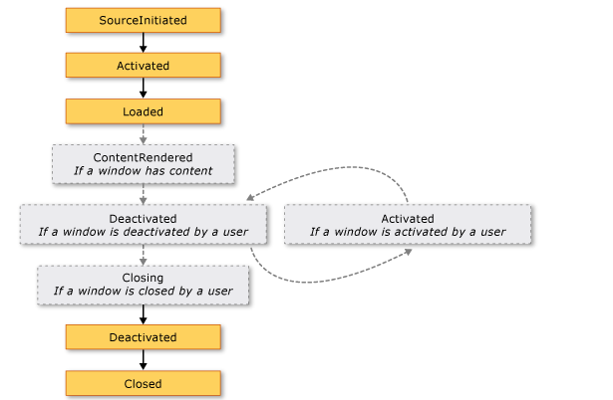
Character 字符串：
Window生存期
窗口也有生存期，开始于首次实例化窗口，
在这之后将打开、激活、停用直至最终关闭窗口。
在实例化窗口时，对它的引用会自动添加到由该Application对象管理的窗口的列表中。
此外，默认情况下，第一个要实例化的窗口是由Application设置为主应用程序窗口
window.Show() 打开窗口（无模式窗口--允许用户在同一应用程序中激活其他窗口）
ShowDialog 调用以模式打开 windows，如对话框
Close() 关闭窗口

Slide 15
Character 字符串：
Window属性
Window:ContentControl 只能有一个控件作为内容
WindowStartupLocation：窗口首次显示时的位置
ShowInTaskbar 窗口是否具有任务栏按钮
WindowState 指示窗口是最大化、最小化或正常尺寸显示
Topmost 是否在最顶层
Icon 窗口图标
WindowStyle 窗口的边框样式
ResizeMode 窗口的调整模式
Title 窗口标题
ShowActivated 首次显示式激活窗口 true
事件：Loaded Closing ContentRendered Activated Deactivated Closed

Slide 16
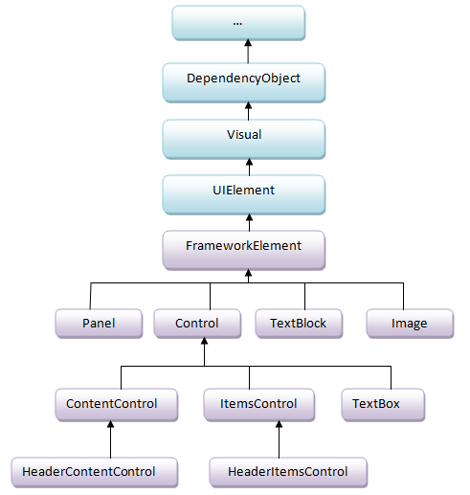
Character 字符串：
WPF控件派生

Slide 17
Character 字符串：
WPF控件分类：
布局控件：容器控件，排列和组织其他控件，其父类是Panel
内容控件：只能容纳一个控件或布局控件作为他的内容，父类是ContentControl.
带标题内容控件：同上，可以加一个标题，父类是HeaderedContentControl
条目控件：可以显示一列数据,一般数据类型相同 ItemsControl
带标题条目控件 同带标题条目控件类同，父类是HeaderedItemsControl
特殊内容控件 这类控件比较独立，但也比较常用，如TextBox，TextBlock，Image等。

Slide 18
Character 字符串：
常用控件：
Label 文本标签 父类 ContentControl --Content
TextBox 文本框 编辑与显示 父类 TextBoxBase --Control 特殊内容控件
PasswordBox 密码框 父类 Control
Button 按钮 ContentControl --Content
Border 边框 Decorator
RadioButton 单选按钮 ToggleButton（切换按钮）-- ContentControl --Content
CheckBox 复选框 ToggleButton -- ContentControl --Content
ComboBox 下拉框 Selector --ItemsControl （条目控件--用于呈现项的集合）
ListBox 列表框 Selector --ItemsControl
Image 图像控件 FrameworkElement UIElement
注：WPF 允许控件没有Name属性值 后台代码需要引用对象，需要设置Name

Slide 19
Character 字符串：
ContentControl：
内容控件 只能容纳一个控件或布局控件作为他的内容
属性：
Content 内容对象
ContentTemplate 用来显示的内容的数据模板 DataTemplate
应用： 用作文本显示

Slide 20
Character 字符串：
Label控件：
Label 文本标签 父类 ContentControl --Content
下面是一个Label
写法1: <Label Content="姓名：" HorizontalAlignment="Left" Margin="42,35,0,0" VerticalAlignment="Top" Width="57"/>
Content： Label中的内容--文本或其它控件
写法2：<Label HorizontalAlignment="Left" Margin="42,35,0,0" VerticalAlignment="Top" Width="57">
<Label.Content>
<TextBlock>用户名</TextBlock>
</Label.Content>
</Label>
lbl.Content----获取Content内容
应用： 用作文本显示

Slide 21
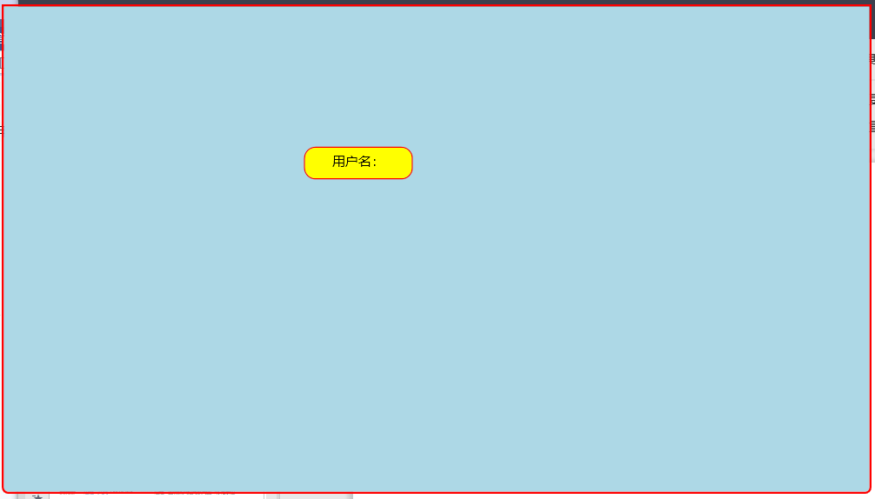
Character 字符串：
Border控件：
Border 边框 父类 Decorator ------ 边框 围绕在其他元素周围 或 背景色
下面是一个Label,给它设置一个圆角边框。
BorderBrush 边框颜色 BorderThickness 粗细 CornerRadius 圆角的弧度
Background border内部背景色
应用：布局面板一起使用 作为任意控件的边框显示

Slide 22

Character 字符串：
Button控件：
Button 按钮 ContentControl --Content
<Button Name="btnClose" Content="关闭" HorizontalAlignment="Left" Margin="170,255,0,0" VerticalAlignment="Top" Width="53" Click="BtnClose_Click" Command="" />
Content 按钮内容 Click 按钮单击事件 IsDefault 按下Enter时相当于点击按钮 IsCancel 按下Esc
Command 按此按钮时调用的命令。
注册事件：在xaml代码中，通过代码注册；
在设计视图中，双击按钮注册
选中控件，在属性面板中，点击闪电符号双击事件名右边的空白处注册
应用： 响应执行操作，一般注册Click事件或配置Command

Slide 23
Character 字符串：
TextBox控件：
TextBox 文本框 编辑与显示文本信息 父类 TextBoxBase --Control 特殊内容控件
下面是一个TextBox。
<TextBox Name="txtUName" HorizontalAlignment="Left" Height="23" Margin="138,26,0,0" TextWrapping="NoWrap" Text="admin" VerticalAlignment="Top" Width="120"/>
TextWrapping 换行方式 Text 文本内容 TextAlignment 文本的对齐方式
<TextBox x:Name="txtUName" HorizontalAlignment="Left" Height="23" Margin="104,38,0,0" TextWrapping="NoWrap" VerticalAlignment="Top" Width="120" >
<TextBox.Text>aaaa</TextBox.Text>
</TextBox>
txtUName.Text----获取文本内容
应用： 编辑与显示文本信息

Slide 24
Character 字符串：
PasswordBox控件：
PasswordBox 密码框 父类 Control 特殊内容控件
下面是一个PasswordBox 。
<PasswordBox Name="txtUPwd" HorizontalAlignment="Left" Height="23" Margin="138,60,0,0" Password="123456" PasswordChar="*" VerticalAlignment="Top" Width="120"/>
Password 密码文本信息 PasswordChar 密码字符
txtUPwd.Password---获取密码信息
事件：PasswordChanged 密码改变时发生
应用： 密码输入，以密码字符显示

Slide 25
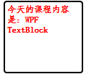
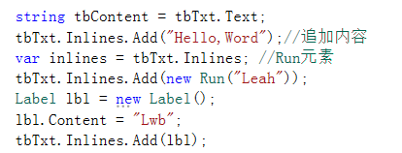
Character 字符串：
TextBlock控件：
TextBlock 实际上指的就是System.Windows.Controls.TextBlock类，它是一个用于显示少量流内容的轻量控件。其中包含一个InLines属性，支持 Inline 流内容元素的承载和显示。
<TextBlock Name="tbTxt" TextWrapping="Wrap" Text="今天的课程内容是：WPF TextBlock" Foreground="Red" FontWeight="Bold" FontFamily="仿宋" HorizontalAlignment="Left" />
用于 显示文本信息、常用作为内容控件的内容呈现控件

Slide 26

Character 字符串：
RadioButton控件：
RadioButton 单选按钮 ToggleButton（切换按钮）-- ContentControl --Content
单选按钮在同一组中，互斥（只有一个选中），不同组，不互斥
<RadioButton Name="rbtnMale" Content="男" GroupName="sex" IsChecked="True" Margin="104,70,0,0" />
Content 按钮内容 GroupName 组名 IsChecked 单选按钮的选中状态
事件：Checked 已选中时发生 UnChecked 未选中时发生 Click 单击时
应用： 一组选项中，只能从中选择一个的情况 ，状态、性别等设置

Slide 27
Character 字符串：
CheckBox控件：
CheckBox 复选框 ToggleButton -- ContentControl --Content
一组选项中，允许可以选择多个
<CheckBox Margin="104,100,0,0" Content="大学英语" />
<CheckBox Content="高等数学" Margin="180,100,0,0" />
<CheckBox Content="C#程序设计" Margin="260,100,0,0" />
<CheckBox Content="SQL Server数据库" Margin="350,100,0,0" />
Content 复选框内容 IsChecked 单选按钮的选中状态
事件：Checked 已选中时发生 UnChecked 未选中时发生 Click 单击时
应用： 一组选项中，可以从中选择一个或多个的情况 兴趣、角色设置、人员选择等

Slide 28

Character 字符串：
Image控件：
Image 图像控件 FrameworkElement UIElement
表示用于显示图像的控件
<Image Name="imgPhoto" StretchDirection="DownOnly" Height="80" Width="80" Stretch="Fill" />
StretchDirection 如何缩放 Stretch 拉伸方式 Source 图像源（ImageSource:BitmapSource/DrawingSource）
Stretch :Fill(不保持纵横比) Uniform（保持纵横比） UniformToFill（保持纵横比，如与目标纵横比不一致，对源内容剪裁）
StretchDirection DownOnly 仅缩小 UpOnly 仅放大 Both 根据Stretch模式进行拉伸
Source 图片文件路径：绝对、相对
img0.Source = new BitmapImage(new Uri("Imgs/house1.jpg", UriKind.Relative)); 设置相对路径

Slide 29
Character 字符串：
Image控件Source设置：
Source 图片文件路径：绝对、相对
img0.Source = new BitmapImage(new Uri("Imgs/house1.jpg", UriKind.Relative)); 设置相对路径
//绝对路径
imgSet.Source = new BitmapImage(new Uri("pack://application:,,,/Imgs/house2.jpg", UriKind.Absolute));
imgSet.Source= new BitmapImage(new Uri("pack://siteoforigin:,,,/Imgs/house3.jpg", UriKind.Absolute));
BitmapImage 提供一个专用的 System.Windows.Media.Imaging.BitmapSource
Uri 提供统一资源标识符 (URI) 的对象表示形式和对 URI 各部分的轻松访问。
文件路径访问：pack uri方案 格式：pack://授权/路径 授权：aplication/ siteoforigin
application：pack://application:,,,即 application:///
编译到库或者可执行的WPF程序集的文件（Resource,Page等）
siteoforigin pack://siteoforigin:,,, siteoforigin:///
和WPF程序不具有关联的数据文件(访问的是应用程序启动位置里的文件，可以直接copy到该处) 如果是项目中的文件，则首先针图片文件属性 生成操作设置为内容，复制到输出目录设置为始终复制

Slide 30

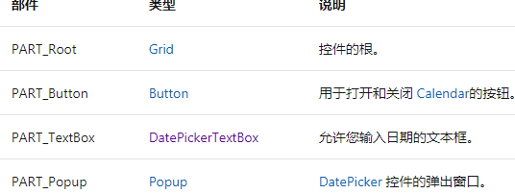
Character 字符串：
DatePicker控件：
DatePicker 日期控件 -----选择日期
<DatePicker Name="dtTime" DisplayDate="2020-07-08" DisplayDateStart="2020-07-04" DisplayDateEnd="2020-08-31" FirstDayOfWeek="Monday" IsDropDownOpen="False" IsTodayHighlighted="True" Text="2020-07-09" Template="{StaticResource dtStyle}" />
DisplayDate 要显示的日期 DisplayDateStart 可以选择的开始日期 DisplayDateStart 结束日期
FirstDayOfWeek 每周的第一天 IsTodayHighlighted 今天是否高亮度显示 Template 设置控件的控件模板
DatePicker控件的模板的已命名部件

Slide 31
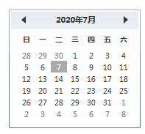
Character 字符串：
Carlendar控件：
Carlendar 日历控件 ----显示月历- ,选择 日期或日期范围
<Calendar Name="calendarTime" DisplayDate="2020-07-10" IsTodayHighlighted="False" FirstDayOfWeek="Tuesday" DisplayDateStart="2022-1-1" DisplayDateEnd="2022-12-31" SelectionMode="MultipleRange" DisplayMode="Month" SelectedDate="2022-01-13" SelectedDatesChanged="CalendarTime_SelectedDatesChanged" />
DisplayDate 要显示的日期 DisplayDateStart 可以选择的开始日期 DisplayDateStart 结束日期
FirstDayOfWeek 每周的第一天 IsTodayHighlighted 今天是否高亮度显示 Template 设置控件的控件模板
SelectionMode 选择日期的模式 DisplayMode 显示的模式 Decade Month Year

Slide 32

Character 字符串：
Slider控件：
Slider ：滑块 通过沿一个轨迹移动，实现控件从一个值范围中进行选择 父类：RangeBase
用于：调整或控件 其他对象的属性值或进度
<Slider Name="slider1" HorizontalAlignment="Left" Margin="430,310,0,0" VerticalAlignment="Top" Width="215" Value="50" Minimum="0" Maximum="100" Orientation="Horizontal" TickPlacement="Both" TickFrequency="5" IsSelectionRangeEnabled="True" SelectionStart="20" SelectionEnd="55" IsSnapToTickEnabled="True" LargeChange="10" IsDirectionReversed="True" />
IsDirectionReversed 水平向左 垂直向下
<TextBlock Name="tbSliderVal" TextWrapping="Wrap" Text="{Binding ElementName=slider1,Path=Value}" VerticalAlignment="Top"/>

Slide 33
Character 字符串：
Dispatcher：
Dispatcher的作用是用于管理线程工作项队列。
主线程负责接收输入、处理事件、绘制屏幕等工作，这样一来，UI界面是主线程创建的，因为子线程不能直接更新由主线程维护的UI界面，所有调用Dispatcher更新UI。
WPF中的控件类都是从System.Windows.Threading.DispatcherObject继承而来， 而DispatcherObject又在构造时与当前线程的Dispatcher关联起来
由于：界面元素只有被创建它的线程访问
如果我们想在后台或者其他线程里更新UI该怎么办？
——--利用Dispatcher的Invoke和BeginInvoke，作用就是把委托放到界面元素关联的Dispatcher里的工作项里，然后此Dispatcher关联的线程进行执行。
Invoke是在关联的线程里同步执行委托， 而BeginInvoke是在关联的线程里异步执行委托

Slide 34
Character 字符串：
ProgressBar控件：
ProgressBar 进度条 ——操作的进度 父类RangeBase 具有特定范围的值的元素
<ProgressBar Name="pbar1" HorizontalAlignment="Left" Height="105" Margin="55,220,0,0" VerticalAlignment="Top" Width="75" Maximum="100" Minimum="0" Value="35" Orientation="Vertical" IsIndeterminate="False" ValueChanged="Pbar1_ValueChanged"/>
Maximum 最大值 Minimum 最小值 Orientation 进度条的方向 (水平或垂直)
IsIndeterminate 是否显示当前值（false 显示当前值）
Task.Run(() =>{
for (int i = 1; i <= 100; i++) 显示循环修改进度的动态过程，而不卡UI线程，将修改
{ pbar1.Dispatcher.Invoke(() =>{ UI的执行让UI元素相关的Dispatcher的关联线程去执行委
pbar1.Value = i; 托
});
Thread.Sleep(100);
} });

Slide 35


Character 字符串：
StackPanel面板：
Panel 布局面板 : 父类Panel——布局与排列WPF应用程序子对象。 可以呈放多个控件。
StackPanel 将子元素排列成水平或垂直的一行。超出部分将隐藏，不能自动切换到下一行。子元素是依次排列，位置不能随意拖动，但可以通过margin设置各子元素的间隔。
常用属性：
Orientation 该值指示子元素的堆叠维度（堆叠方向） 水平或垂直，默认垂直（Vertical）
VerticalAlignment 垂直停靠方式，
HorizontalAlignment 水平停靠方式
FlowDirection 子元素在父容器中的流动方向 （针对Orientation 为Horizontal时有效）
StackPanel可以嵌套，一个StackPanel中可以包含多个StackPanel,作为它的子元素
用于：将一系列元素排列成一行或一列，常结合其他控件或布局控件一起使用

Slide 36
Character 字符串：
WrapPanel面板：
WrapPanel 将子元素按顺序排列，从左到右或从上到下，当超过宽度或高度时，后续元素显示将自动换行。这将弥补了StackPanel显示不全的缺点。
常用属性：
Orientation 该值指示子元素的排列维度（方向） 水平或垂直，默认垂直（Vertical）
ItemWidth 每一项宽度
ItemHeight 每一项的高度
用于：将一系列元素排列成一行或一列，宽度或高度不够显示，自动切换到下一行或列

Slide 37
Character 字符串：
Canvas面板：
Canvas 定义一个区域，可在其中使用相对于 Canvas 区域的坐标以显式方式来定位子元素。
常用属性：
Left Right Top Bottom 附加属性 设置元素的左 右 上 下 坐标
ClipToBounds 是否剪切此元素的内容
他是布局控件中最为简单的一种，直接将元素放到指定位置，使用Canvas，必须指定一个子元素的位置（相对于画布），否则所有元素都将出现在画布的左上角。调整位置用Left、Right、Top和Bottom四个附加属性。如果Canvas是窗口主元素（即最外层的布局面板是Canvas），用户改变窗口大小时，Canvas也会随之变化，子元素的位置也会随之移动，以保证相对于Canvas的位置属性不变。
Canvas允许子元素的部分或全部超过其边界，默认不会裁剪子元素，同时可以使用负坐标，即溢出的内容会显示在Canvas外面，这是因为默认 ClipToBounds=”False”
两个元素重叠，后添加的在上面，先添加在下面。可以通过设置Panel.Index来调整先后顺序，Index值越大，就显示在上边，越小就显示在下边
不能指定超过2个的坐标，Left Top Right ----Left Right---只应用Left,不管先后顺序 Top Bottom -----只应用Top
用于：主要来布置图面。

Slide 38
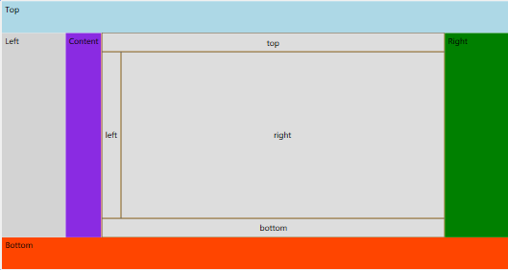
Character 字符串：
DockPanel面板：
DockPanel 定义一个区域，从中可以按相对位置水平或垂直排列各个子元素。
常用属性：
LastChildFill 指示最后一个子元素是否拉伸以填充剩余的可用空间
Dock 附加属性 设置停靠的位置
停靠面板类似于WinForm中控件的Dock属性。DockPanel会对每个子元素进行排序，并将根据指定的边进行停靠，多个停靠在同侧的元素则按顺序排序。在DockPanel中，指定停靠边的控件，会根据定义的顺序占领边角，所有控件绝不会交叠。
默认情况下，后添加的元素只能使用剩余空间，无论对DockPanel的最后一个子元素设置任何停靠值，该子元素都将始终填满剩余的空间。如果不希望最后一个元素填充剩余区域，可以将DockPanel属性LastChildFill设置为false，还必须为最后一个子元素显式指定停靠方向。
用于：布局自适应页面 有优先级：先写的，先占有边角

Slide 39
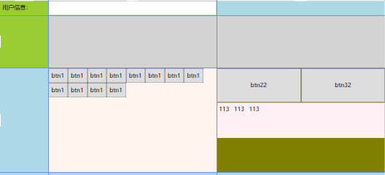
Character 字符串：
Grid面板：
Grid 定义由列和行组成的灵活的网格区域。
常用属性：
ShowGridLines 显示网格线 附加属性 ：Row Column RowSpan ColumnSpan
RowDefinitions ColumnDefinitions
使用Grid，首先要向RowDefinitions和ColumnDefinitions属性中添加一定数量的RowDefinition和 ColumnDefinition元素，从而定义行数和列数；而放置在Grid面板中的控件元素都必须显示采用Row和Column附加属性定义其放置所在的行和列，这两个属性的值都是从0开始的索引数，如果没有显式设置任何行或列，Grid将会隐式地将控件加入在第0行第0列。
注意：尽管Grid面板被设计成不可见的，但可将Grid.ShowGridLines属性设置为True，从而更清晰的观察Grid面板，方便调试，可以更准确地控制Grid面板如何选择列宽和行高。
Grid面板支持以下三种设置尺寸的方式：绝对数值(100)、自动设置（auto）、按比例设置（N*）
用于：布局页面，常结合其它布局面板一起使用

Slide 40
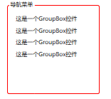
Character 字符串：
GroupBox容器：
GroupBox 分组容器 创建具有针对用户界面 (UI) 内容的边框和标题的容器
父类：HeaderedContentControl 带标题的内容控件 只能是一个元素作为它的内容
常用属性：
Header 标题 HeaderTemplate 标题模板（DataTemplate）
可以根据视觉树结构，重写控件模板，改变GroupBox的外观显示，可定义控件模板或样式（在样式中也可重写控件模板）
注：因为这也是一个内容控件，所以它只能有一个内容控件，可通过布局面板来达到呈放多个控件的效果。
用于：分组显示控件或信息，常结合StackPanel或其他布局面板一起使用

Slide 41


Character 字符串：
Expander控件：
Expander：显示具有可折叠内容的控件
父类：HeaderedContentControl 带标题的内容控件
常用属性：
ExpandDirection 展开方向 IsExpanded 是否展开内容
注：因为这也是一个内容控件，所以它只能有一个内容控件，可通过布局面板来达到呈放多个控件的效果。
用于：分组，可折叠或展开其内容，常结合StackPanel或其他布局面板一起使用

Slide 42
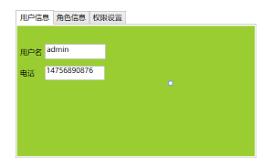
Character 字符串：
TabControl面板：
TabControl 选项卡页面 包含多个共享相同的空间在屏幕上的项的控件。
父类：Selector 其中的项：TabItem 的父类是：HeaderedContentControl
常用属性：
TabStripPlacement 选项卡标题栏显示的位置 SelectedContent 选择的选项卡的Content
ContentTemplate TabItem的内容模板
SelectedItem TabControl中选中的TabItem
可以根据视觉树结构，重写控件模板，改变TabControl的外观显示，可定义控件模板或样式（在样式中也可重写控件模板）或重写TabItem的样式或模板，也可以重写TabItem的HeaderTemplate（Header的模板）
用于：多个页面之间切换。

Slide 43
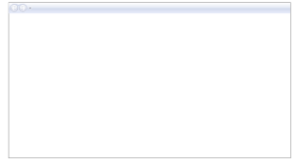
Character 字符串：
Frame：
Frame :一种支持导航的内容控件, Frame 可以与其他控件和元素一起托管在其他内容中
父类：ContentControl
常用属性：
BackStack/ForwardStack 用于枚举后退/前进 导航历史记录中的条目 NavigationUIVisibility
是否可以显示其导航 UI Source 其中包含 URI 当前内容，或当前导航到的内容。
NavigationService Frame相关,提供导航服务
用于：显示页面并支持导航

Slide 44
Character 字符串：
Shape：
为 Ellipse、Polygon 和 Rectangle 之类的形状元素提供基类。 抽象类
命名空间：System.Windows.Shapes
常用属性：Stroke 边框画刷 Fill 填充画刷 StrokeThickness 边框粗细
形状类：Rectangle 矩形 Ellipse 椭圆 Polygon 多边形
Path 路径（绘制一系列相互连接的直接和曲线）

Slide 45


Character 字符串：
Rectangle：
Rectangle 绘制矩形。
派生于：Shape类
属性：RadiusX x轴的圆角半径 RadiusY y轴的圆角半径
应用：绘制矩形、作为其他控件的边框或背景填充色、提供一个矩形区域 --控件模板中

Slide 46
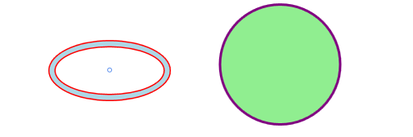
Character 字符串：
Ellipse：
Ellipse 绘制椭圆或圆。
派生于：Shape类
属性：
应用：椭圆或圆形、作为其他元素的圆形边框背景色、绘制圆环等

Slide 47

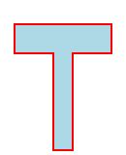
Character 字符串：
Polygon ：
Polygon 绘制多边形，它是由一系列相互连接的线条构成的闭合形状。
派生于：Shape类
属性：Points 它包含多边形的顶点的集合。
应用：绘制多边形形状。

Slide 48
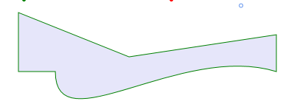

Character 字符串：
Path：
Path:绘制一系列相互连接的直线和曲线。
属性：Data 所要绘制的形状的描述。
Data属性的表示语法：
<Path Data=”M 100,100 L 200，100 C S T A...... Z “
“外形描述”的语法：moveCommand drawCommands [closeCommand]
其中：移动指令（moveCommand），绘制指令（drawCommands），关闭指令（closeCommand）。
moveCommand:指定起始点，使用一个drawingCommand 描述外形轮廓的内容描述，closeCommand用来关闭路径。
<Path Data=”M 100,100 L 200，100 ...... Z “
M/m 指定起点 L 直线 H 水平直线 V 垂直直线 C 三次方程式贝塞尔曲线 Q 二次方程式贝塞尔曲线 S平滑三次方程式贝塞尔曲线 T 平滑二次方程式贝塞尔曲线 A椭圆圆弧
应用：绘制由直线、曲线组成的几何图形----控件模板中绘制图标、不规则几何形状、

Slide 49
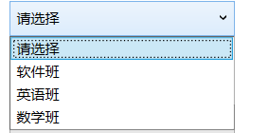

Character 字符串：
ComboBox控件：
ComboBox 下拉框 Selector-- ItemsControl(条目控件)
带有下拉列表的选择控件，通过单击控件上的箭头可显示或隐藏下拉列表
<ComboBox Name="cboClasses" HorizontalAlignment="Left" VerticalAlignment="Top" Width="120" Margin="104,125,0,0" SelectedIndex="0" ItemsSource="{Binding}" IsDropDownOpen="False" IsEditable="True" >
IsDropDownOpen 是否打开下拉列表 SelectedIndex 选择项索引 ItemsSource 用于显示的项的集合
IsEditable 文本框是否可编辑 SelectedValue 选择项的对应的值 SelectedValuePath 选择项的值对应的属性名或列名
DisplayMemberPath 选择项显示文本对应的属性名或列名 Items 项集合
事件：SelectionChanged 选择项发生改变后
ComboBoxItem ComboBox 内可选择的项 ---ListBoxItem ---ContentControl
应用： 一组选项中，从中选择一个

Slide 50
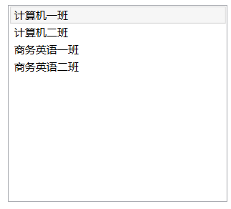
Character 字符串：
ListBox控件：
ListBox 列表框 Selector-- ItemsControl(条目控件)
属性：
SelectedIndex 选择项索引 ItemsSource 用于显示的项的集合 SelectedValue 选择项的对应的值 SelectedValuePath 选择项的值对应的属性名或列名 DisplayMemberPath 选择项显示文本对应的属性名或列名 Items 项集合 SelectionMode 选择模式 SelectedItem 选择的项 SelectedItems 选择的项集合
列表项：ListBoxItem ---ContentControl
事件：SelectionChanged 选择项发生改变后
应用： 一组选项中，从中选择一个或多个

Slide 51
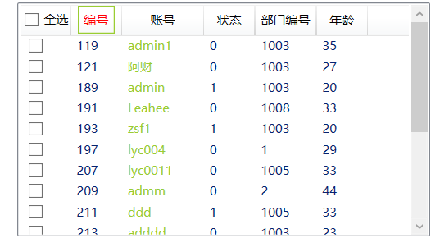
Character 字符串：
ListView控件：
ListView 用于显示数据项列表的控件。
父类：ListBox --- ItemsControl
常用属性：
View 设置数据样式和组织数据模式 即 如何显示数据 SelectionMode 选择模式
ItemContainerStyle 项容器的样式 ItemTemplate ItemsPanel
GridView ListView 控件的以列形式显示数据项的视图模式
GridViewColumn 显示数据的列 （CellTemplate 单元格内容模板 Header 列标题 HeaderTemplate 标题内容模板
DisplayMemberBinding 要绑定到此列的数据项）
<GridViewColumn Header="状态" DisplayMemberBinding="{Binding UserState}" Width="50"/>
用于：显示数据列表。效果与DataGrid相似。

Slide 52
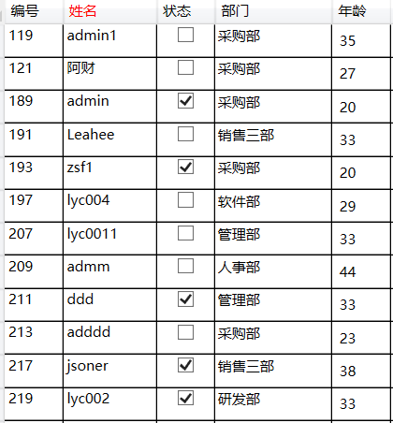
Character 字符串：
DataGrid控件：
DataGrid 可自定义的网格中显示数据的控件。
父类：MultiSelector --- ItemsControl
常用属性：
RowHeaderTemplate 行标题模板 CanUserAddRows 是否添加新行 IsReadOnly 是否可以编辑其中的值 VerticalScrollBarVisibility/HorizontalScrollBarVisibility 垂直/水平滚动条的显示
CurrentItem 当前单元格的行绑定的数据项 CanUserDeleteRows 是否可以删除行
RowStyle / CellStyle 行/单元格 样式 HeadersVisibility 行和列头的可见性
AlternatingRowBackground 交替行上使用的背景画笔 GridLinesVisibility 显示哪些网格线
VerticalGridLinesBrush/HorizontalGridLinesBrush 垂直/水平网格线画笔
RowHeaderWidth 行标题宽度 ColumnHeaderHeight 列标题高度 RowHeight 行高
AutoGenerateColumns 是否自动创建列 SelectionUnit/SelectionMode 选择单元（单元格、行或两者）/单选或多选

Slide 53
Character 字符串：
DataGrid控件2：
DataGridColumn----DataGrid中的列，有以下几种类型的列：DataGridBoundColumn：DataGridColumn
DataGridTextColumn 文本显示内容，指定的数据类型为String
DataGridCheckBoxColumn 复选框的形式显示内容，指定的数据类型为Boolean
DataGridComboBoxColumn 下拉列表的形式显示内容，指定的数据类型为Enum
DataGridHyperlinkColumn 超链接的形式显示内容，指定的数据类型为Uri
DataGridTemplateColumn 模板列：自定义显示样式，必须先定义DataTemplate
Header Binding CellTemplate CellEditingTemplate
数据绑定： Column：Header 列标题 Binding（SelectedValueBinding--ComboBox列） 设置绑定属性

Slide 54
Character 字符串：
Menu：
Menu : Windows 菜单控件，该控件可用于按层次组织与命令和事件处理程序关联的元素。
父类：MenuBase - ItemsControl
属性：IsMainMenu 菜单是否接收主菜单激活通知（Alt或F10键)
Menu中的菜单项：MenuItem --菜单中可选择的项 父类：HeaderedItemsControl
MenuItem的属性：HeaderedItemsControl
Icon 项图标 InputGestureText 设置描述输入的笔势（快捷键） Command 与菜单项关联的命令
Header 菜单项文本 IsChecked 项是否选中 IsSubmenuOpen 子菜单是否处于打开
IsHighlighted 是否突出显示
事件：Click

Slide 55
Character 字符串：
Menu添加项：
<Menu Height="30" VerticalAlignment="Top" IsMainMenu="False" >
<MenuItem Header="系统管理">
<MenuItem Header="角色管理"></MenuItem>
<MenuItem Header="用户管理""/>
</MenuItem>
<MenuItem Header="查询中心">
<MenuItem Header="采购查询">
<MenuItem Header="按供应商采购统计"/>
<MenuItem Header="按仓库采购统计"/>
</MenuItem>
<MenuItem Header="销售查询"/>
</MenuItem>
</Menu>

Slide 56
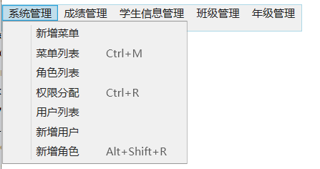
Character 字符串：
递归加载菜单：
1.提供添加菜单数据-----从数据库中获取
2.封装递归加载方法-----菜单项
3.调用递归方法
分层数据模板

Slide 57
Character 字符串：
ContextMenu：
ContextMenu:特定于控件的上下文的功能的弹出菜单
父类：MenuBase - ItemsControl
属性：HorizontalOffset/VerticalOffset 目标原点和弹出项对齐之间的水平/垂直距离点
StaysOpen 是 否保持打开状态 HasDropShadow 是否有投影出现 Placement 菜单出现位置
PlacementTarget 该菜单的目标元素 IsOpen 菜单是否可见
<Label Name="lbl" Content="用户管理" ContextMenuService.Placement="RelativePoint" >
<Label.ContextMenu>
<ContextMenu Name="contextMenu" HasDropShadow="True" HorizontalOffset="10" VerticalOffset="10" >
<MenuItem Header="打开页面"/>
<MenuItem Header="复制"/>
</ContextMenu>
</Label.ContextMenu>
</Label>

Slide 58
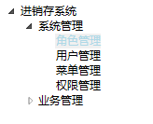
Character 字符串：
TreeView：
TreeView:树形控件 该控件在树结构(其中的项可以展开和折叠)中显示分层数据
父类： ItemsControl
属性：SelectedValuePath 选择项绑定的属性名 SelectedItem 选定的项 SelectedValue 选定项的值
TreeView 的内容是可以包含丰富内容的 TreeViewItem 控件，如 Button 和 Image 控件。
TreeViewItem 可以包含一个或多个 TreeViewItem 对象作为其子对象。
TreeView 定义为 TreeViewItem 对象的层次结构。
TreeView 可以通过绑定到数据源并使用 HierarchicalDataTemplate 对象来填充其树。
TreeViewItem:带标题的条目控件 父类：HeaderedItemsControl
属性：Header 节点名称 IsExpanded 是否展开节点 IsSelected 是否选中

Slide 59
Character 字符串：
添加TreeView节点：
<TreeView Name="tvLsit" >
<TreeViewItem Header="进销存系统" IsExpanded="True" >
<TreeViewItem Header="系统管理" IsExpanded="True">
<TreeViewItem Header="角色管理" />
<TreeViewItem Header="用户管理"/>
</TreeViewItem>
<TreeViewItem Header="业务管理" >
<TreeViewItem Header="采购入库"/>
<TreeViewItem Header="销售出库"/>
</TreeViewItem>
</TreeViewItem>
</TreeView>

Slide 60
Character 字符串：
动态加载节点：
TreeView也可以动态加载数据列表，生成节点树。 ---利用递归原理
1.获取描述多层次结构的数据列表
2.封装递归添加节点的方法
3.调用方法

Slide 61

Character 字符串：
ToolBar：
ToolBar:提供为一组命令或控件的容器
父类：HeaderedItemsControl
部件：PART_ToolBarPanel -- ToolBarPanel （StackPanel） 排列项内的ToolBar项
PART_ToolBarOverflowPanel --ToolBarOverflowPanel （Panel） 用于排列溢出的ToolBar项
属性：Orientation ToolBar的方向 Band 指示工具栏应放置在何处(ToolBarTray中的位置)
BandIndex 工具栏上的带区上的位置的带索引号 IsOverflowOpen 溢出区域当前是否可见
HasOverflowItems (get)工具栏是否具有不可见的项
ToolBar的项：Button RadioButton CheckBox Separator ListBoxItem ComboBoxItem MenuItem TabItem Object

Slide 62
Character 字符串：
ToolBarTray：
ToolBarTray:表示处理 ToolBar 的布局的容器。
父类：FrameworkElement
属性：Orientation 内部ToolBar的布局方向，水平：以行进行布局 垂直：以列进行布局
Background 背景色 IsLocked 是否可移动内部的工具栏
ToolBarTray内部可放多个ToolBar,通过Band与BandIndex组织

Slide 63
Character 字符串：
StatusBar：
StatusBar: 应用程序窗口中的水平栏中显示项和信息的控件（状态栏）
父类：ItemsControl
StatusBar 是 ItemsControl，这意味着它可以包含任何类型的对象（如字符串、图像或面板）的集合。
属性：ItemsPanel 项模板
StatusBar中的项：StatusBarItem 是一个ContentControl
<StatusBarItem Content="登录者：admin" />

Slide 64
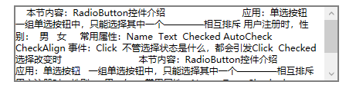
Character 字符串：
ScrollViewer：
ScrollViewer:表示可包含其他可视元素的可滚动区域。父类： ContentControl
部件：PART_HorizontalScrollBar --ScrollBar（水平滚动条）
PART_VerticalScrollBar --ScrollBar（垂直滚动条）
PART_ScrollContentPresenter ---ScrollContentPresenter(ScrollViewer的显示内容)
属性： CanContentScroll 是否允许内容滚动
HorizontalScrollBarVisibility/VerticalScrollBarVisibility 水平/垂直 滚动条如何显示
应用：作为其他控件的内容呈现区域（内容区可滚动，可显示滚动条）

Slide 65
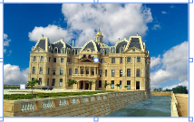

Character 字符串：
ViewBox控件：
ViewBox:表示一个内容修饰器，以便拉伸或缩放单一子项使其填满可用的控件。
父类： Decorator
作用：缩放位于其中的控件，以达到更好的展示效果
属性： Stretch:指定内容的拉伸模式
StretchDirection 指定内容如何拉伸
应用：常常与其他布局控件组合使用，缩放其中的内容。

Slide 66

Character 字符串：
WindowsFormsHost控件：
WindowsFormsHost:表示一个允许在 WPF 页上托管 Windows 窗体控件的元素。
父类： HwndHost 在WPF内容内将 Win32 窗口承载为元素--FrameworkElement
使用方式：
1.引用以下两个命名空间：
xmlns:wfi="clr-namespace:System.Windows.Forms.Integration;assembly=WindowsFormsIntegration"
xmlns:wf="clr-namespace:System.Windows.Forms;assembly=System.Windows.Forms"
2.在界面上添加WindowsFormsHost元素，可在标记间添加一个Winform控件了。
应用：在WPF窗口中添加Winform控件元素。

Slide 67
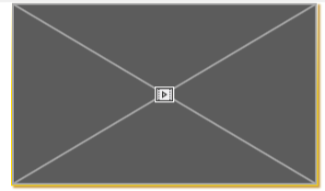
Character 字符串：
MediaElement：
MediaElement: 包含音频和/或视频的控件。
在WPF 中可以使用MediaElement 为应用程序添加媒体播放控件，以完成播放音频、视频功能。由于MediaElement 属于UIElement，所以它同时也支持鼠标及键盘的操作。
属性：LoadedBehavior 加载行为 （Manual 手动控制 Play Close Pause Stop）
Position 通过媒体的播放时间获取或设置进度的当前位置。 IsBuffering 是否缓冲媒体 HasAudio/HasVideo 是否有音频/视频
SpeedRatio 媒体的速率 UnloadedBehavior 卸载行为 Balance 扬声器的音量比 Volume 媒体的音量 StretchDirection 拉伸值，该值指定该元素的方向 Source 媒体源 IsMuted 是否已静音
方法：Play() Pause() Stop() Close()
事件：MediaOpened 媒体加载已完成时发生 MediaEnded 媒体结束时发生。

Slide 68
Character 字符串：
制作播放器：
1.播放器布局
2.页面初始化处理
3.各按钮的响应处理
4.进度拖动处理

Slide 69
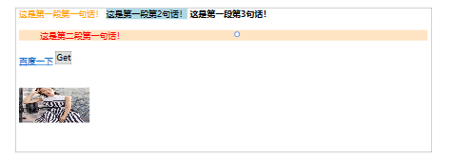
Character 字符串：
RichTextbox：
RichTextbox: 对 System.Windows.Documents.FlowDocument 对象进行操作的丰富编辑控件。父类：TextBoxBase
属性：Document 获取或设置RichTextBox的 System.Windows.Documents.FlowDocument 表示的内容 IsDocumentEnabled 示用户是否可以与交互（RichTextBox中的UIElement和ContentElement中的对象） Selection 当前选定内容 CaretPosition 输入的插入符号的位置
FlowDocument 用高级文档功能（如分页和列）承载流内容和设置流内容格式。
ColumnGap 列间隔 PageWidth首选页宽 IsColumnWidthFlexible 列宽是灵活还是固定
ColumnRuleBrush 绘制列之间标尺的颜色 PagePadding 页内边距 PageHeight 页高度
ColumnWidth 列宽 Blocks 内容的顶级块元素 FlowDirection 流中的内容的相对方向
ContentStart 内容的开始位置 ContentEnd 内容的结束位置 LineHeight 各行内容的高度 各种文字属性：FontFamily FontSize FontWeight。。。。

Slide 70
Character 字符串：
FlowDocument中元素：
Block 为所有块级别流内容元素提供基类的抽象类。
Paragraph 用于将内容分组到一个段落中的块级别流内容元素。
Run 旨在包含一连串格式化或非格式化文本的内联级别流内容元素。Inline Section 用于对其他 System.Windows.Documents.Block 元素进行分组的块级别流内容元素。
Hyperlink 提供用于在流内容中承载超链接的功能的内联级别的流内容元素。
InlineUIContainer 内联级别的流内容元素，可以将UI元素嵌入到流内容中
BlockUIContainer 块级别流内容元素 可以将UI元素嵌入到流内容中

Slide 71

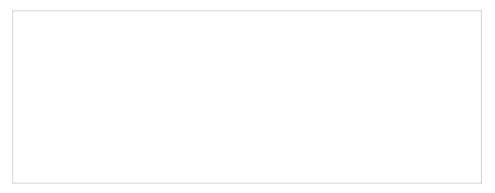
Character 字符串：
RichTextBox功能：
基本功能：获取、插入、替换、删除、调整字号、文字样式设置、对齐、加载文本、文件
保存文件 复制、粘贴、剪切。。。。

Slide 72
Character 字符串：
ScrollBar：
ScrollBar:表示提供滚动条的控件,该滚动条具有一个滑动 System.Windows.Controls.Primitives.Thumb，其位置对应于一个值 父类：RangeBase 提供特定范围控件
部件：PART_Track ---Track
属性：Orientation 滚动条的方向：水平或垂直 ViewportSize：获取或设置当前可见的可滚动内容的数量。
Maximum最大值 Minimum=最小值 Value 当前位置的值
应用：提供滚动条

Slide 73
Character 字符串：
Track：
Track: 表示控件的基元，处理的位置和大小的Thumb 控件和两个 RepeatButton，控件用于设置Track.Value
父类：FrameworkElement
属性：Minimum=最大值 Maximum=最小值 Value=当前的位置 Orientation=方向
IsDirectionReversed=是否增加的方向与默认方向相反 ViewportSize 可滚动内容的可见区域的大小
DecreaseRepeatButton/IncreaseRepeatButton（RepeatButton） 减少/增加按钮 Thumb 滑块
应用：用于设置滚动范围

Slide 74
Character 字符串：
WPF的两棵树：
WPF 有两棵树：逻辑树 可视化树
可视化树：界面上所有的渲染在屏幕上的元素。
可视化树用于渲染，事件路由，定位资源（如果该元素没有逻辑父元素）等等等等。向上或者向下遍历可视化树可以简单的使用VisualTreeHelper类和简单的递归方法。
任何承继自ContentElement的东西都可以在UI上显示，但其实并不在可视化树中。
内容元素(继承自ContentElement的类)不是可视化树的一部分；他们不是继承自Visual而且没有可视化表示。为了显示在UI上，ContentElement必须寄宿在一个Visual主体上，通常是一个FrameworkElement。你可以认为主体类似于一个可以选择如何展示该ContentElement的浏览器。
逻辑树表示UI的核心结构。和XAML文件中定义的元素近乎相等，排除掉内部生成的那些用来帮助渲染的可视化元素。
WPF用逻辑树来决定依赖属性，值继承，资源解决方案等。可以使用LogicTreeHelper类遍历逻辑树，但它只对DependencyObject有效，遍历逻辑树时需要非常小心，最好做类型检查。

Slide 75
Character 字符串：
逻辑树与视觉树：
逻辑树 始终存在于WPF的UI中，不管UI是用XAML编写还是用代码编写。WPF的每个方面（属性、事件、资源等等）都是依赖于逻辑树的。
可视树基本上是逻辑树的一种扩展。逻辑树的每个结点都被分解为它们的核心视觉组件。逻辑树的结点对我们而言基本是一个黑盒。而可视树不同，它暴露了视觉的实现细节。
WPF中提供了遍历逻辑树和可视树的辅助类：System.Windows.LogicalTreeHelper和System.Windows.Media.VisualTreeHelper。
注意遍历的位置：
逻辑树可以在类的构造函数中遍历。但是，可视树必须在经过至少一次的布局后才能形成。所以它不能在构造函数遍历。通常是在OnContentRendered进行，这个函数为在布局发生后被调用。

Slide 76
Character 字符串：
逻辑树与视觉树2：
并不是所有的逻辑树结点都可以扩展为可视树结点。只有从System.Windows.Media.Visual和System.Windows.Media.Visual3D继承的元素才能被可视树包含。其他的元素不能包含是因为它们本身没有自己的提交（Rendering）行为。

Slide 77
Character 字符串：
WPF资源：
WPF资源系统 是一种保管一系列对象(如常用的画刷、样式或模版)的简单办法，从而使您更容易地复用这些对象。
我们可以在代码中以及在标记中的各个位置定义资源(或特定的控件、窗口中定义，或在整个应用程序中定义)。
资源具有如下优点：
高效——定义好资源可以在多个地方复用。
可维护性——易于修改。
适应性——可以动态修改。
资源集合：每个元素都有Resources属性，该属性存储了一个资源字典集合(它是ResourceDictionary类的实例)。资源集合可包含任意类型的对象，并根据字符串编写索引。

Slide 78
Character 字符串：
WPF资源使用：
静态资源(StaticResource)：在程序载入内存时对资源的一次性使用，之后就不再访问这个资源；
动态资源(DynamicResource)：在程序运行过程中才会去访问资源。
使用动态属性的情况
资源具有依赖于系统设置的属性(如当前Windows操作系统的颜色或字体)。
准备通过编程的方式替换对象。
资源的层次
每个元素都有自己的资源集合，为了找到期望的资源，WPF在元素树中进行递归搜索。只要不在同一集合中多次使用相同的资源名，就可以重用资源名称。

Slide 79
Character 字符串：
WPF资源分类：
资源分为：控件资源、窗口资源、应用程序资源、系统资源
应用程序资源：如果在控件或窗口或页面找不到指定的资源。WPF会继续查找为应用程序定义的资源。定义在App.xaml中的Resources中。----极佳
系统资源
如果没有在应用程序资源中找到所需的资源，元素还会继续查找系统资源。
系统资源的三个类
SystemColors 访问系统颜色设置。
SystemFonts 访问字体设置。
SystemParamerers 封装了大量的设置列表，这些设置描述了各种屏幕像素的标准尺寸、键盘和鼠标设置、屏幕尺寸以及各种图形效果（如热跟踪、阴影以及拖动窗口时显示窗口内容）是否已经打开。

Slide 80
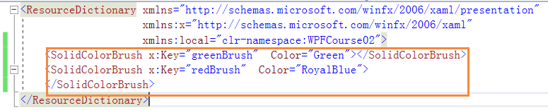
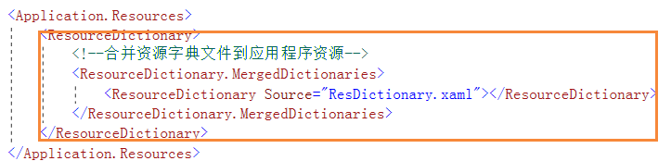
Character 字符串：
WPF资源字典：
资源字典文件
每个Resources属性存储着一个资源字典集合。如果希望在多个项目之间共享资源的话，就可以创建一个资源字典。资源字典是一个简单的XAML文档，该文档就是用于存储资源的，
资源字典文件
合并资源字典到应用程序资源中

Slide 81
Character 字符串：
WPF样式：
样式(Style)——组织和重用格式化选项的重要工具。不是使用重复的标记填充XAML,以便设置外边距、内边距、颜色以及字体等细节，而是创建一系列封装所有这些细节的样式，然后再需要之处通过属性来应用样式。
样式是可应用于元素的属性值集合。使用资源的最常见原因之一就是保存样式
先前使用资源，虽然也设置了控件的外观，但标记变得繁琐，还没有不使用简洁，为了解决这一问题，可以独立的把该控件的要设置的属性封装到样式中。
<Style x:Key="lblLabelStyle">
<Setter Property="Control.Foreground" Value="Black"></Setter>
<Setter Property="Control.BorderBrush" Value="Green"></Setter>
</Style>
<Label Content="用户名：" Style="{StaticResource lblLabelStyle}" />

Slide 82
Character 字符串：
WPF样式-嵌套元素：
每个Style对象都封装了一个Setter对象的集合。每个Setter对象设置元素的单个属性。在某些情况下不能使用简单的特性字符设置属性值。可使用嵌套的元素代替.
<Setter Property="Control.Background">
<Setter.Value>
<ImageBrush TileMode="Tile" ViewboxUnits="Absolute" Viewport="0 0 32 32" ImageSource="" Opacity="0.3"></ImageBrush>
</Setter.Value>
</Setter>

Slide 83
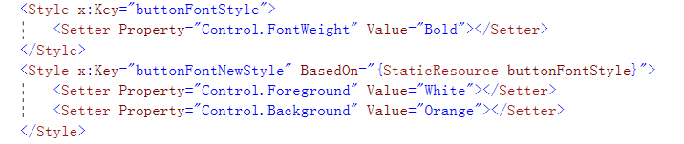
Character 字符串：
WPF多层样式：
每个WPF元素一次只能使用一个样式对象，这像是一种限制，但由于属性值的继承和样式继承特性，这种限制实际是不存在的。
为一组控件使用相同的字体，又不想为每个控件应用相同的样式。对于这种情况，可将他们放置到面板中，并设置容器的样式。只要设置的属性具有属性值继承特性，这些值就会传递到子元素。使用这种模型的属性包括 IsEnabled、IsVisible、Foreground以及所有字体属性。
另外一些情况，可能希望在另一个样式的基础上建立样式，可用BasedOn特性。
应用样式

Slide 84
Character 字符串：
WPF样式应用：
样式应用：
1.定义了key的样式，应用：
2.为特定类型定义的样式，会自动应用样式，若某一控件不想应用这一样式，

Slide 85
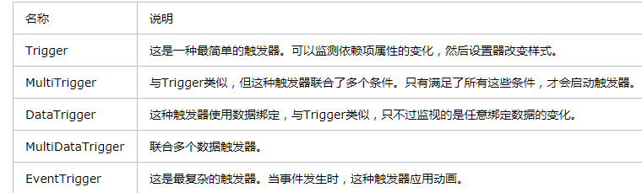
Character 字符串：
WPF触发器：
触发器
使用触发器可自动完成简单的样式的改变，不需要使用代码，也可以完成不少工作。
触发器通过Style.Trigger集合链接到样式。每个样式可以有任意多个触发器。每个触发器都是System.Windows.TriggerBase的实例。

Slide 86
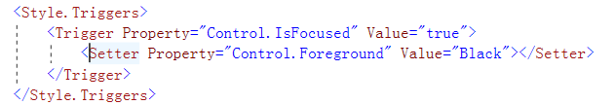
Character 字符串：
简单触发器：
可为任何依赖项属性关联简单触发器
每个触发器都制定了正在监视的属性以及正在等待的属性值。当属性值出现时，将应用Trigger.Setters集合里的设置器。
触发器的优点：不需要为翻转他们而编写任何代码。

Slide 87
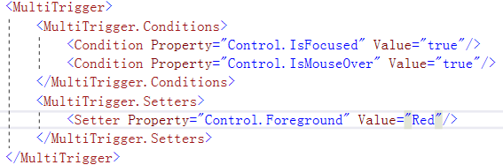
Character 字符串：
多条件触发器：
如果希望几个条件都满足时才激活触发器，可使用MultiTrigger

Slide 88
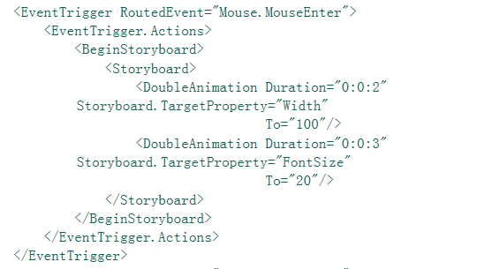
Character 字符串：
事件触发器：
普通触发器等待属性发生变化，而事件触发器等待特定事件被引发。事件触发器要求用户提供一系列修改控件的动作。这些动作常用于动画。

Slide 89
Character 字符串：
WPF模板：
模板——表现形式。WPF中的模板同样——表现形式
在WPF中包括三种模板：控件模板、数据模板和面板模板。
它们都继承于FrameworkTemplate基类，
控件模板，即控件外观外衣，可以通过修改控件模板——自定义控件的外观表现
数据模板，即数据的外衣。用于从一个对象中提取数据，并在内容控件或列表控件的各个项中显示数据。
面板模板, 即面板的外衣，而面板又用于进行布局的，所以面板的外衣也就是布局的外衣，通过修改面板模板——自定义控件的布局。

Slide 90
Character 字符串：
WPF模板2：
WPF模板其实都是外观的表现形式，不管是控件模板、数据模板还是面板模板，其都是改变控件的表现形式。只不过这三种控件的作用点不一样罢了。
控件模板：针对于 控件本身，修改它可以改变控件本身表现的样子；
数据模板针对控件的数据，修改它可以改变控件绑定的数据表现样子。既然是决定数据的表现，从而决定其一般应用于数据绑定控件，如ListBox、ListView等控件。
面板模板则针对于控件的布局，修改它可以影响控件的布局方式。
要修改控件模板，则首先需要了解控件的组成。
Button由多个可视化元素组成——使按钮具有阴影背景特征的边框(由Border类表示)、内部的容器(一个ContentPresenter对象)、存储按钮文本的文本块控件(由TextBlock表示)。
上面的可视化树和逻辑树结构并不是我凭空想象出来的，而是有事实依据的，我们可以通过VisualTreeHelper类和LogicTreeHelper类提供的方法来查看窗口的可视化树和逻辑树

Slide 91
Character 字符串：
WPF控件模板：
要修改控件模板，则首先需要了解控件的组成。
Button由多个可视化元素组成——
使按钮具有阴影背景特征的边框(由ButtonChrome类表示)、
内部的容器(一个ContentPresenter对象)、
存储按钮文本的文本块控件(由TextBlock表示)。
使用控件模板非常简单：
1. 首先在资源集合中创建一个ControlTemplate，并指定key标记
2. 然后赋值到控件的Template属性中。
还可以直接在控件内部以标签的方式直接定义控件的ControlTemplate

Slide 92
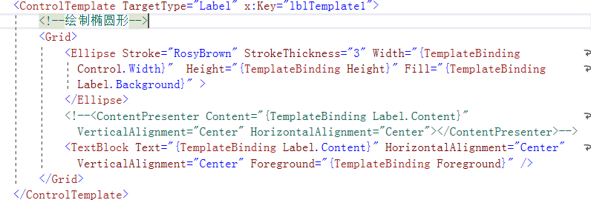
Character 字符串：
WPF控件模板定义：
以下定义一个Label的控件模板：
应用控件模板

Slide 93
Character 字符串：
WPF数据模板：
数据模板——数据的外衣，数据模板是一段定义如何绑定数据对象的XAML标记，
有两种类型的控件支持数据模板：
内容控件——ContentTemplate属性支持数据模板。内容模板用于显示任何放在Content属性中的内容。
列表控件，即继承自ItemsControl类的控件，通过ItemTemplate属性支持数据模板。该模板用于显示由ItemsSource提供集合中的每一项。
基于列表的模板实际上是以内容控件模板为基础的，因为列表中的每一项由一个内容控件包装的。如ListBox控件的ListBoxItem元素是一个ContentControl。

Slide 94
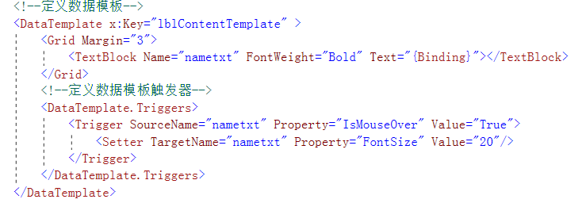
Character 字符串：
WPF数据模板定义与使用：
使用DataTemplate：
1.首先在资源集合中创建一个数据模板，并设置key标签。
2.将key赋值到控件的CellTemplate或ContentTemplate或ItemTemplate属性上即可。

Slide 95
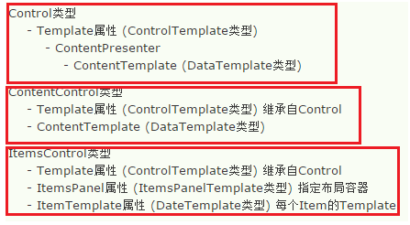
Character 字符串：
WPF控件模板与数据模板：
控件外观——ControlTemplate，数据外观——DataTemplate，它们正是Control类的Template和ContentTemplate两个属性的值。
一般来说，ControlTemplate内——ContentPresenter的ContentTemplate属性——DataTemplate类型

Slide 96
Character 字符串：
WPF面板模板：
ItemsPanelTemplate用于指定项的布局。 ItemsControl 类型具有一个类型为ItemsPanelTemplate 的 ItemsPanel 属性。
每种ItemsControl都有其默认的ItemsPanelTemplate。对于 ListBox，默认值使用 VirtualizingStackPanel。 对于 MenuItem，默认值使用 WrapPanel。 对于 StatusBar，默认值使用 DockPanel。
自定义面板模板与自定义数据模板和控件面板一样简单，一样只需要首先定义一个面板模板在资源集合中，然后将其Key指定给ItemsPanel属性即可。

Slide 97
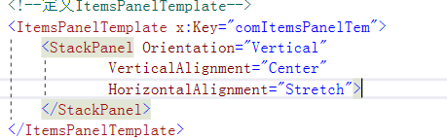
Character 字符串：
WPF面板模板定义与使用：

Slide 98
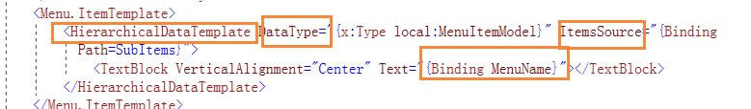
Character 字符串：
HierarchicalDataTemplate：
HierarchicalDataTemplate（分层数据模板）: 支持HeaderedItemsControl的数据模板，就是用来定义分层数据样式的模板一般应用在MenuItem或TreeViewItem
父类：DataTemplate
属性：ItemsSource 数据模板的绑定 ItemTemplate 以指示如何显示数据层次结构中的下一个级别中的项目
ItemContainerStyle 应用于每个子项的项容器 AlternationCount 交替项的子项目的容器的数量
(DateTemplate)DataType:DataTemplate 所针对的类型

Slide 99
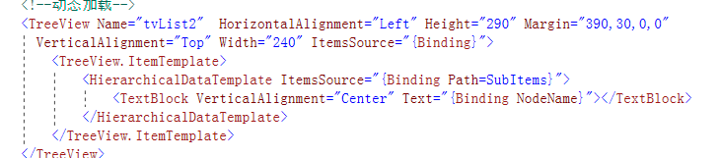
Character 字符串：
TreeView绑定：

Slide 100
Character 字符串：
WPF之路由事件：
1.普通事件
事件所有者、 事件、事件处理程序、订阅关系
2.路由事件
WPF中的事件——路由事件：一种可以针对元素树中的多个侦听器而不是仅仅针对引发该事件的对象调用处理程序的事件，也就是说，触发事件源的父级或子级如果都有对该事件的监听，则都能触发事件。
区别：路由事件是一种用于元素树的事件，当路由事件触发后，它可以向上或向下遍历可视树和逻辑树，他用一种简单而持久的方式在每个元素上触发，而不需要任何定制的代码（如果用传统的方式实现一个操作，执行整个事件的调用则需要执行代码将事件串联起来）

Slide 101
Character 字符串：
路由事件策略：
策略：路由事件实现遍历元素的方式：
1.冒泡：由事件源从下向上传递，一直到根元素
2.直接：只有事件源才有响应事件
3.隧道：从元素树根部依次向下传递，一直到事件源
注：一般情况下，WPF提供的输入事件都是以隧道/冒泡 成对实现的，隧道事件常常以Preview开头。

Slide 102
Character 字符串：
鼠标事件：
MouseEnter MouseLeave
MouseMove PreviewMouseMove
MouseLeftButtonDown PreviewMouseLeftButtonDown
MouseRightButtonDown PreviewMouseRightButtonDown
MouseLeftButtonUp PreviewMouseLeftButtonUp
MouseRightButtonUp PreviewMouseRightButtonUp
MouseDoubleClick PreviewMouseDoubleClick

Slide 103
Character 字符串：
键盘事件：
KeyDown
TextInput 在此元素以设备无关模式获取文本时发生
KeyUp
PreviewKeyDown
PreviewTextInput
PreviewKeyUp

Slide 104
Character 字符串：
自定义路由事件：
1.自定义普通事件
2.自定义路由事件
创建自定义路由事件分为3个步骤：
1：声明并注册路由事件。
2：利用CLR事件包装路由事件。
3：创建可以激发路由事件的方法。

Slide 105

THANK YOU
THANK YOU
升职加薪，只争朝夕 , 不负韶华！
Leah

